Slide 1
§10 磁学 (Magnetism)
10.2 磁场对电流的作用

Slide 2
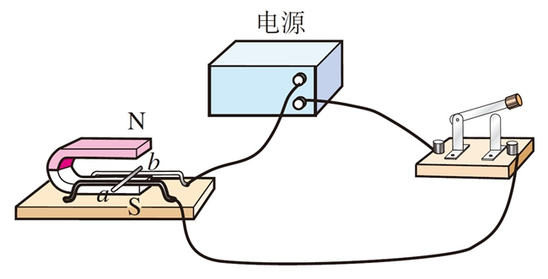
***
安培力 (Ampere Force)
通电导体在磁场中受到的力
I方向 ⊥磁场方向，
F = F_{max}
I方向 ∥磁场方向，
F = 0
I方向 与磁场方向斜交，
0 < F < F_{max}

Slide 3
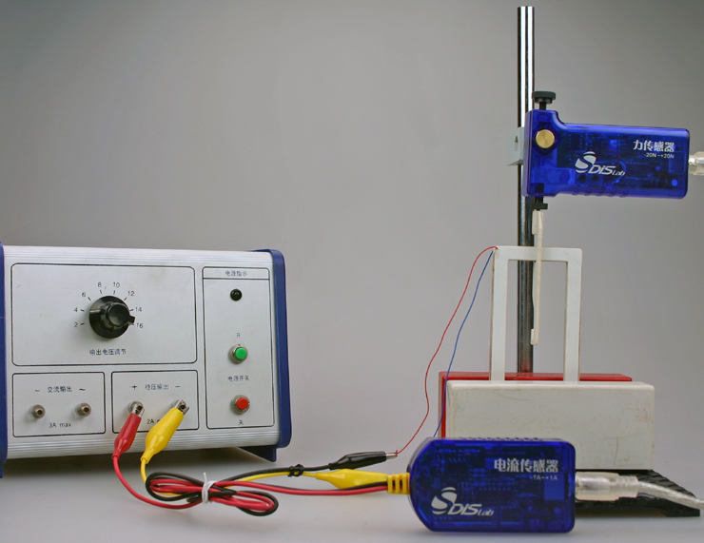
探究：影响安培力大小的因素
（磁场固定不变，且磁场方向⊥ I方向）
猜想：
结论：
电流大小I
∝I
∝IL
导线长度L
∝L
***
表达式：
比例系数
（磁场方向⊥ I方向）
I
磁场
（磁场与I的夹角θ）
θ

Slide 4
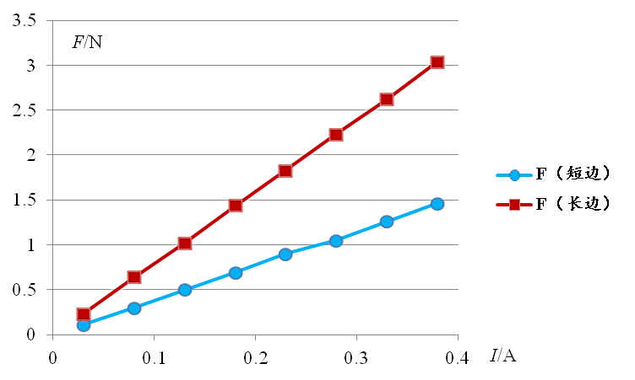
实验数据
电流I
力F (L_{短})
力F (L_{长}=2L_{短})
0.03
0.11
0.23
0.08
0.30
0.64
0.13
0.50
1.02
0.18
0.69
1.44
0.23
0.90
1.83
0.28
1.05
2.23
0.33
1.26
2.62
0.38
1.46
3.04
F ∝ I,
F ∝ L

Slide 5
磁感应强度 (Magnetic Flux Density)
***
vector
物理意义：反映磁场的强弱及方向
定义式：
前提：磁场方向⊥I方向
SI unit：T
1 T = 1 N/A·m
方向：小磁针静止时N极指向
***
磁通量 (Magnetic Flux)
定义式：
scalar
B
S
B
S
θ
SI unit：Wb
1 Wb = 1 T·m²

Slide 6
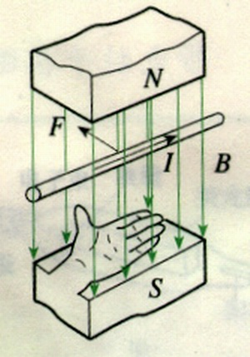
***
安培力的方向
左手定则 (Left-Hand Rule)
判定法则：
伸开左手，
拇指跟其余四指垂直，且与手掌同一平面，
磁感线垂直穿入手心，
四指指向电流方向，
则拇指指向通电导线所受安培力方向。
I
F
B
Think about
O
a
d
通电线圈在磁场中如何运动？
I
B
b
c
线圈转动
O ’

Slide 7
Think about
两条平行的通电直导线之间会通过磁场发生相互作用。
以下两种情况下两条导线相互吸引or排斥？
+
+
-
+
I
I
I
I
-
-
+
-

Slide 8
分析：
×
×
×
×
×
×
×
×
×
×
×
×
×
×
×
×
×
×
×
×
×
×
×
×
×
×
×
×
×
×
×
×
×
×
×
×
×
×
×
×
×
×
×
×
×
×
×
×
×
×
×
×
×
×
×
×
×
×
×
×
×
×
×
×
×
×
×
×
×
×
×
×
×
×
×
×
×
×
×
×
F
F
×
×
×
×
×
×
F
×
×
×
×
F
I
I
I
×
×
×
×
×
×
×
×
×
×
I
×
×
×
×
×
×
×
×
×
×
×
×
×
×
×
×
×
×
×
×
×
×
×
×
×
×
×
×
×
×
×
×
×
×
×
×
×
×
×
×
×
×
×
×
×
×
×
×
×
×
×
×
×
×
×
×
×
×
×
×
电流同向
电流反向
相互吸引
相互排斥

Slide 9
【例1】关于磁感应强度，下列说法中正确的是（ ）
A．若长为L、电流为I的导线在某处受到的磁场力为F，则该处磁感应强度必为
B．由 知，B与F成正比，与IL成反比 C．由 知，一小段通电导线在某处不受磁场力，说明该处一定无磁场
D．磁感应强度的方向就是小磁针北极所受磁场力的方向
D
【例2】电流为I的直导线处于磁感应强度为B的匀强磁场中，所受磁场力为F。关于电流I、磁感应强度B和磁场力F三者之间的方向关系，下列图示中正确的是（ ）
B
B
×
×
×
×
×
B
B
I
×
×
×
×
×
A.
I
F
B.
F
C.
I
D.
×
×
×
I
×
×
×
B
×
×
×
×
×
F
F
×
×
×
×
×

Slide 10
§10 磁学
§10.2 磁场对电流的作用
安培力 (Ampere Force)
通电导体在磁场中受到的力
表达式：
（磁场方向⊥ I方向）
（磁场与I间的夹角θ）
磁感应强度 (Magnetic Flux Density)
物理意义：反映磁场的强弱及方向
定义式：
前提：磁场方向⊥I方向
SI unit：T
1 T = 1 N/A·m
方向：小磁针静止时N极指向

Slide 11
磁通量 (Magnetic Flux)
scalar
定义式：
B
S
B
S
θ
SI unit：Wb
1 Wb = 1 T·m²
安培力的方向
左手定则 (Left-Hand Rule)
判定法则：
伸开左手，
拇指跟其余四指垂直，且与手掌同一平面，
磁感线垂直穿入手心，
四指指向电流方向，
则拇指指向通电导线所受安培力方向。

